Slide 1
Keras를 통한 네트워크 구현 및 활용
정보컴퓨터공학과 권혁동

Slide 2
이전 구현
라이브러리를 통한 구현 방법
네트워크 학습 및 활용 시연
결론

Slide 3
이전 구현
파이썬 클래스와 메소드를 조합하여 단일 뉴런과 레이어 구현
Input layer → Activation 순으로 메소드 호출
직접 코드를 작성하여 구현하는 경우, 구현의 난이도가 높음
다층 레이어를 형성한다면 레이어 간 연결도 어려움
뉴런이 많아질 수록 난이도가 증가
일반적으로 사용되는 라이브러리를 활용하여 구현
구현의 난이도가 낮아지고 빠른 속도로 구현이 가능

Slide 4
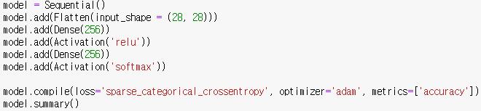
라이브러리를 통한 구현 방법
Keras를 사용한 네트워크 구현
Tensorflow의 일종
기존과 동일하나, 뉴런 단위가 아닌 레이어 단위로 구현
‘레이어+활성화 함수’가 1계층 레이어를 형성
e.g.) ‘input+activation’ + ‘dense+activation’의 경우 2계층 레이어
모델 선언
Input layer
Hidden layer
Output layer

Slide 5
라이브러리를 통한 구현 방법
Input layer의 Flatten은 이미지를 1차원 배열로 펼침
28x28 array → 784 array
Dense layer는 Fully-connected layer를 형성
Activation function은 Relu 사용
Loss function은 sparse categorical crossentropy 사용
Optimizer는 adam 사용

Slide 6
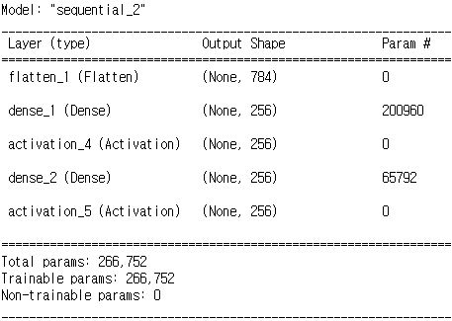
라이브러리를 통한 구현 방법
모델 구성 이후 compile 메소드를 통해서 모델 완성
Summary 메소드는 모델의 전체적인 형태를 요약

Slide 7
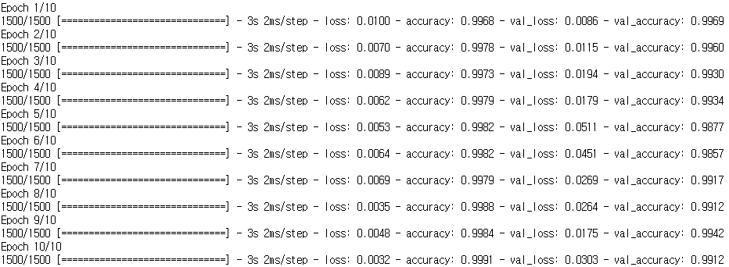
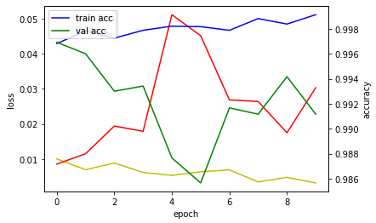
라이브러리를 통한 구현 방법
Fit 메소드를 통해서 학습을 진행
History에 학습 상태를 기록
Evaluate 메소드를 통해 학습한 모델을 평가

Slide 8

라이브러리를 통한 구현 방법
Save 메소드를 통해서 학습이 완료된 모델을 추출 가능
Load 메소드를 사용하여 모델을 탑재
추출한 모델을 프로그램이나 기기에 탑재하여 활용 가능
모델을 탑재하여 활용하는 것으로 작성한 모델을 가시적으로 확인

Slide 9
네트워크 학습 및 시연
시연은 유튜브 세미나 영상을 참고해주세요
https://youtu.be/VLXo6XZRqYo

Slide 10
결론
Tensorflow Keras 라이브러리를 통한 네트워크 구현
네트워크를 구현하기 위해서는 레이어를 쌓아 올리기만 진행
나머지는 라이브러리가 전부 처리!
MNIST 데이터 셋을 사용해서 학습 진행
학습 → 평가 순으로 진행
생성한 모델을 추출 가능
모델을 프로그램에 탑재해서 실제로 활용 가능함을 보임
동일한 방법으로 특정 기기에도 탑재 가능

